Slide 1
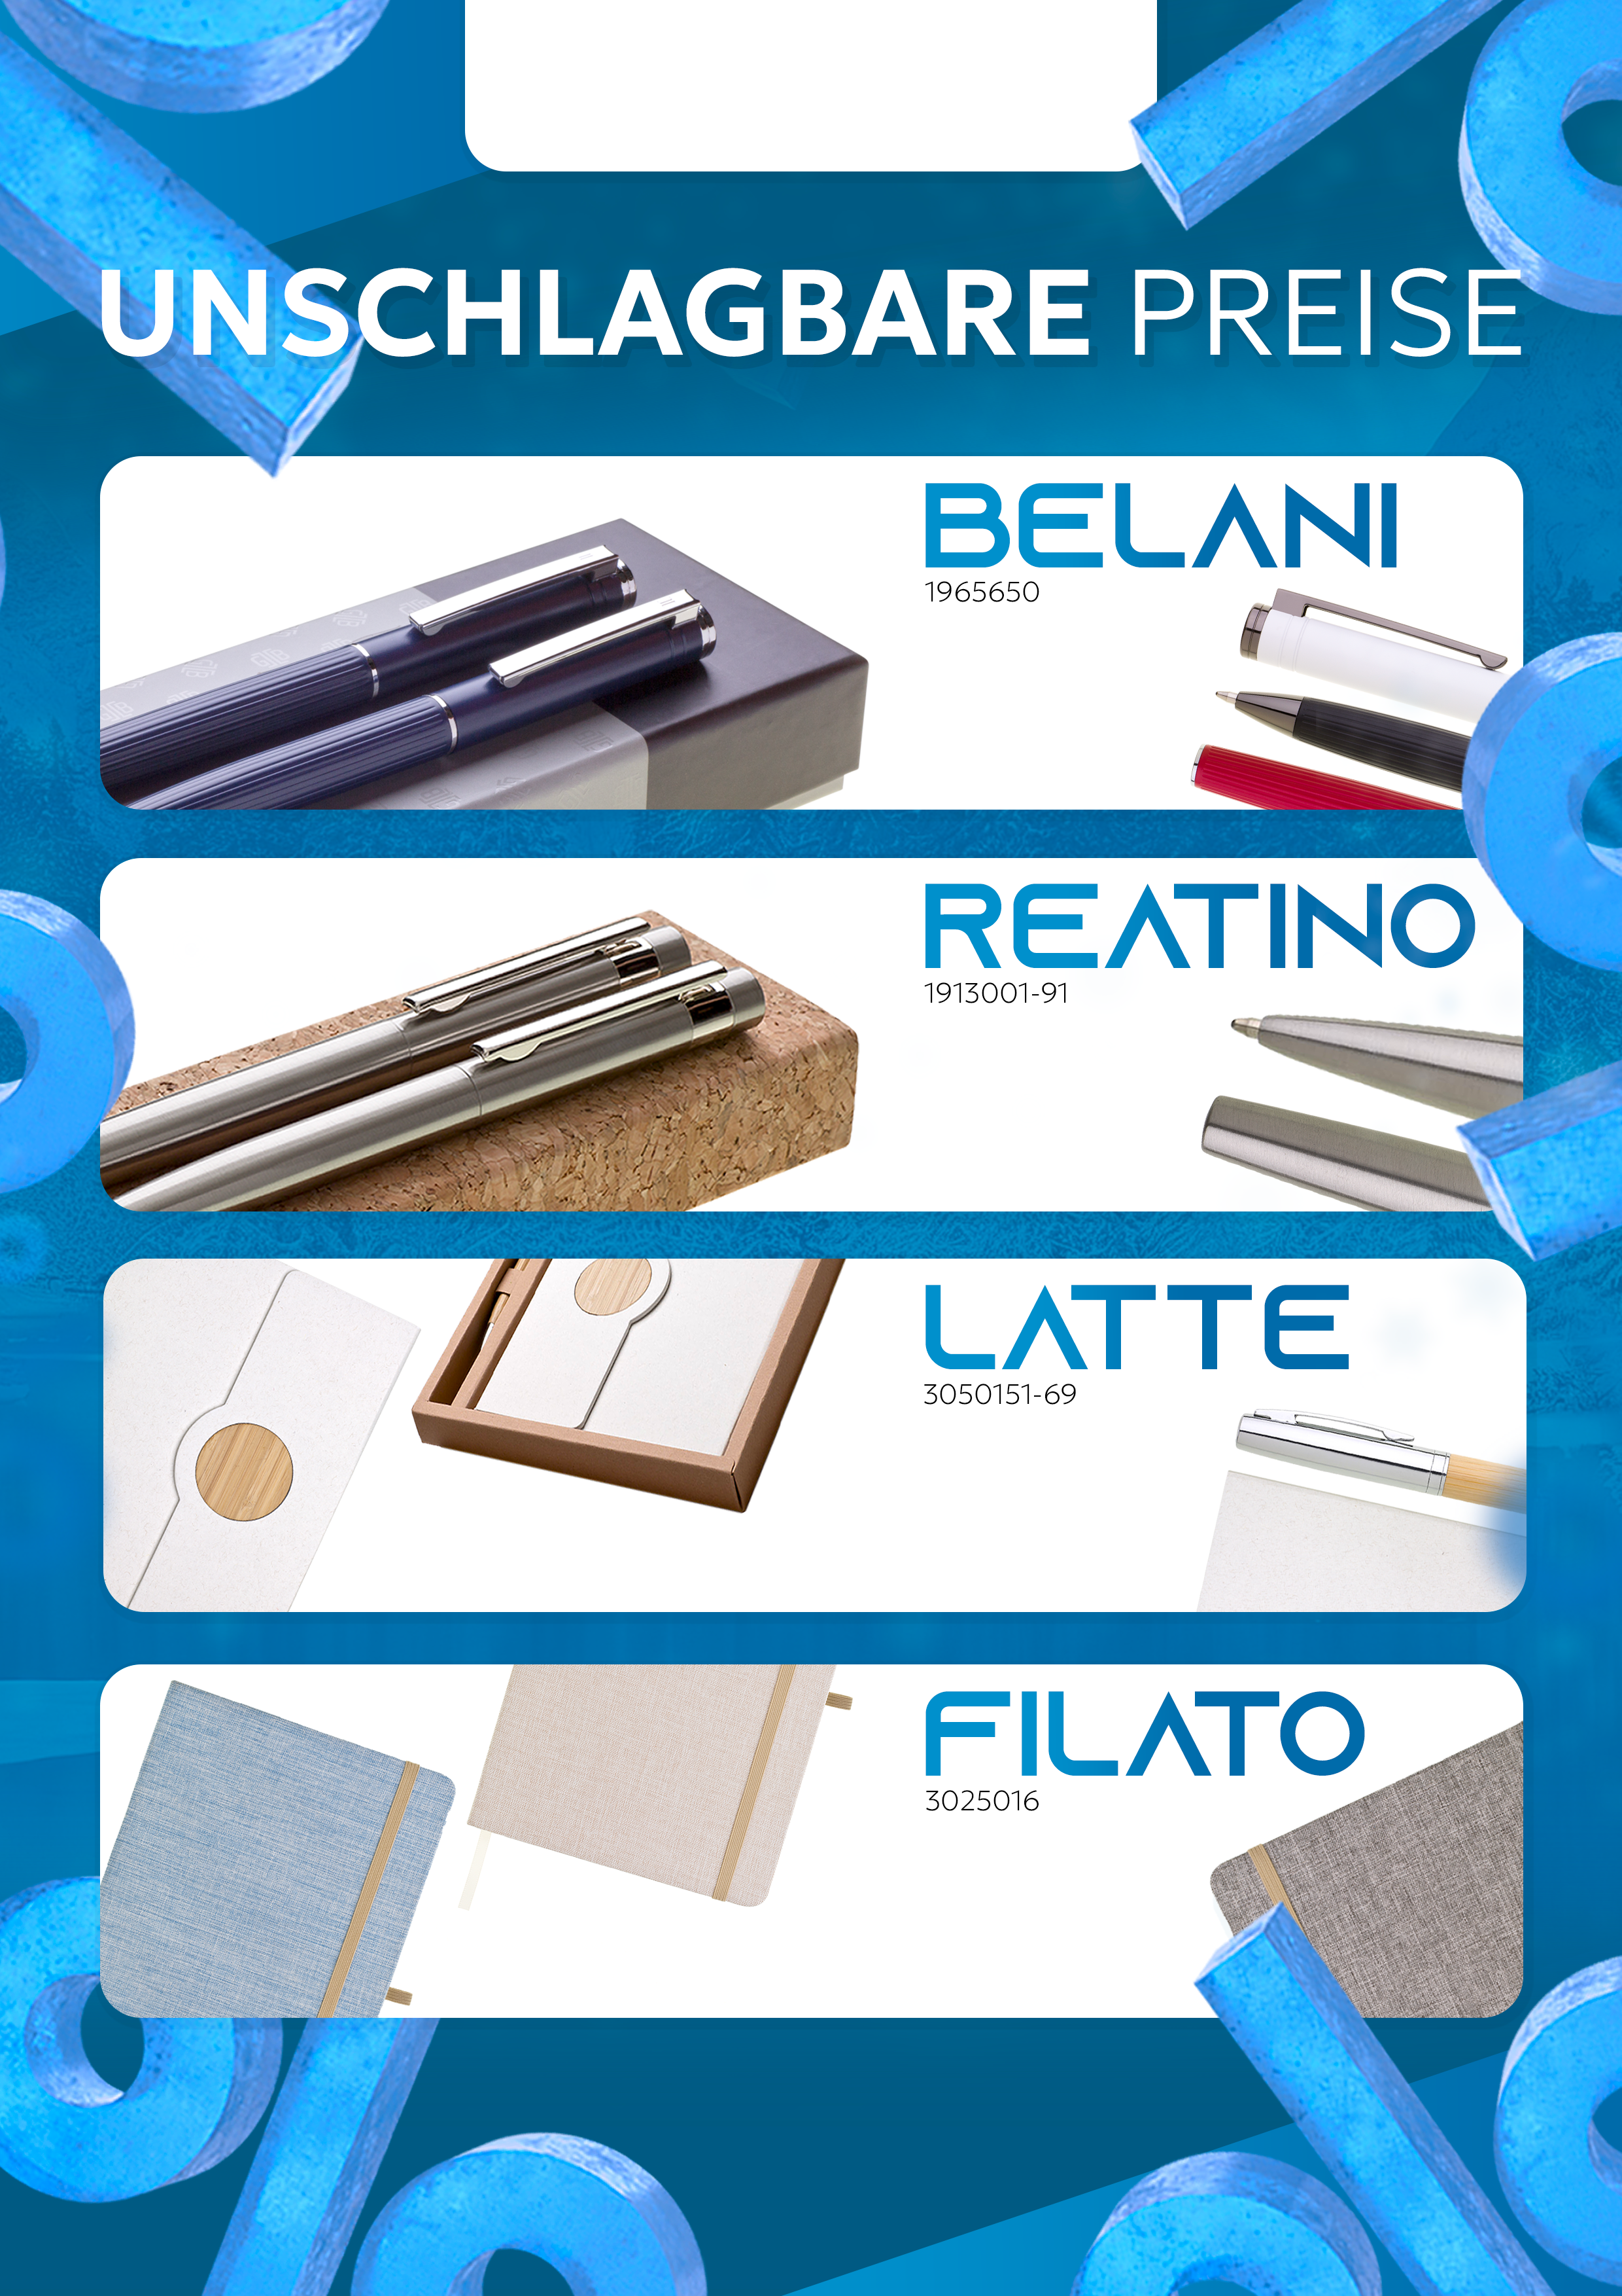
YOUR LOGO
Metall Set BP + RP
4,41 €
Metall Set BP + RP
4,41 €
5,04 €
Notizbuch mit
Kugelschreiber in Box
A5 Notizbuch
recycelte Baumwolle
1,58 €

